Slide 1
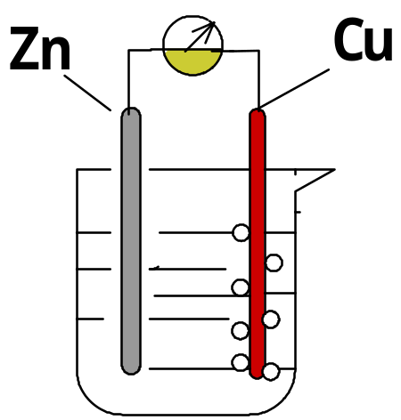
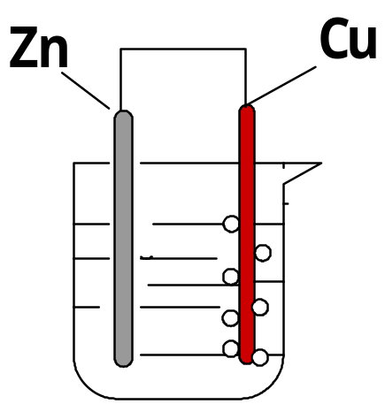
一、原电池
Zn
Cu
H₂SO₄溶液
H₂SO₄溶液
H₂SO₄溶液
当锌片与铜片用导线连接分别插入硫酸溶液中，铜片上析出氢气，接上电流计，电流计指针发生偏转，证明有电流产生。
1、原电池的定义
把化学能转化为电能的装置。
如：Zn + 2 H⁺ = Zn²⁺ + H₂ ↑,发生氧化还原反应消耗化学能，若用导线连接铜、锌，则产生电流，即产生电能。

Slide 2
2、原电池原理
负极(–)(阳极)：较活泼金属，即电子流出的一极。
发生氧化反应的极又称阳极。
负极：锌片 Zn - 2e⁻ = Zn²⁺ （氧化反应）
正极：铜片 2H⁺ + 2e⁻ = H₂ （还原反应）
正极(+)(阴极)：较不活泼金属或碳棒等，电子流
入的一极。发生还原反应的极又称阴极。
电子运动方向：电子由负极(锌片)经导线流向正极(铜片)。
电流方向：电流由正极(铜片)流向负极(锌片)。
离子迁移方向：阴离子向负极迁移，阳离子向正极迁移。
原电池的总反应：Zn+H₂SO₄=ZnSO₄+ H₂↑ (氧化还原反应）

Slide 3
电子运动方向：电子由锌片(-)
经导线流向铜片(+)。
电流方向：电流由铜片(+)流向
锌片(-)。
阳离子：通过盐桥朝正极迁移
阴离子：通过盐桥朝负极迁移
Zn
Cu
ZnSO₄溶液
CuSO₄溶液
锌片(负极）： Zn - 2e⁻ = Zn²⁺ （氧化反应）
铜片（正极）：Cu²⁺ + 2e⁻ = Cu （还原反应）
原电池的总反应： Zn+Cu SO₄= ZnSO₄+ Cu
或 Zn+Cu²⁺=Zn²⁺+ Cu

Slide 4
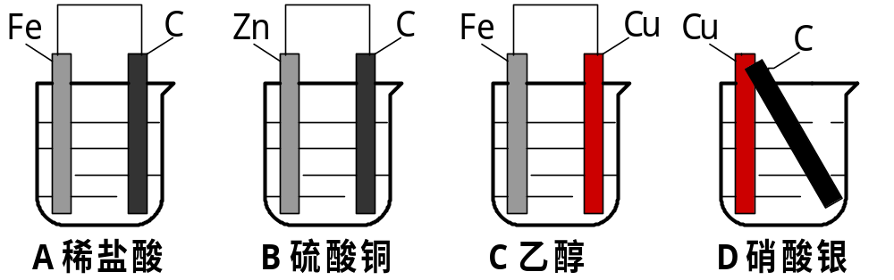
3、原电池形成条件
（1）两个活动性不同的电极（例：Zn与Cu ；Fe与C；Cu与C等）
（2）电解质溶液（在溶液中要有氧化还原反应发生）
（3）形成闭合电路（用导线连接或两电极接触）
思考
判断下列装置是否是原电池，若是原电池指出正、负极，写出两极的电极反应式。

Slide 5
4.例题与练习
1、常用的纽扣电池是银锌电池，其电极分别为Zn和Ag₂O,电解
质溶液为KOH,电极反应分别为：Zn+2OH⁻ -2e⁻ = ZnO+H₂O,
Ag₂O+ H₂O+ 2e⁻ = 2Ag+2OH⁻,根据上述条件，下列判断正确的
是（ ）
A Zn是正极，Ag₂O为负极
B Zn是负极，Ag₂O为正极
C总反应为：Ag₂O+Zn=2Ag+ZnO
D 工作时，原电池负极区溶液的pH值增大
BC

Slide 6
2.将A l片和Cu片用导线相连，一组插入浓硝酸溶液，一组插入稀NaOH溶液中，分别形成原电池，则这两个原电池中，正极分别是（ ）
A、A l片 、Cu片 B、Cu片、A l片
C、A l片 、A l片 D、Cu片、Cu片
A
3．将Mg条、Al条平行插入一定浓度的NaOH溶液中，用电线连
接成原电池。此电池工作时，下列叙述中正确的是（ ）
A、Mg失去电子被氧化最终生成Mg(OH)₂
B、Al是电池的负极被成氧化Al³⁺
C、该电池的内、外电路中，电流均是由电子定向移动形成的
D、Al是电池的负极，工作时，溶液中不会产生白色沉淀.
D

Slide 7
4.镍-镉（ Ni-Cd)电池发生如下反应：
Cd+NiO(OH)₂+H₂O ===Cd(OH)₂+Ni(OH)₂,下列判断
正确的是（ ）
A NiO(OH)₂是电池的负极
B 放电时Cd是电池的负极
C 充电时Ni(OH)₂发生氧化反应
D 正极反应为Ni(OH)₂-2e⁻+ 2OH⁻= NiO(OH)₂+ H₂O
放电
充电
BC

Slide 8
 | 原电池（Zn-Cu) | 电解池(电解CuCl₂)
定 义 | 化学能转化为电能的装置。 | 电能转化为化学能的装置。
电极 | 负极：较活泼金属为负极(Zn)。 | 阳极：与电源正极相连的极。
 | 正极：较不活泼的金属为正极(Cu)。 | 阴极：与电源负极相连的极。
电极反应 | 负极发生氧化反应 Zn-2e⁻=Zn²⁺ | 阳极发生氧化反应 2Cl⁻ - 2e⁻= Cl₂
 | 正极发生还原反应 2H⁺+2e⁻=H₂ | 阴极发生还原反应 Cu²⁺+2e⁻=Cu
总反应 | Zn+2H⁺=Zn²⁺+H₂ | CuCl₂==Cu+Cl₂
 | 原电池的负极被腐蚀，正极被保护。 | 电解池的阴极本身不参加反应，阴极被保护。
电解

Slide 9
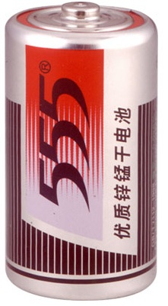
二、化学电源
1. 碱性锌锰干电池原理
负极： Zn - 2e⁻ + 2OH⁻ = Zn(OH)₂
正极: 2MnO₂ + 2e⁻ + H₂O=Mn₂O₃+2OH⁻
总反应：Zn +2MnO₂+H₂O=Mn₂O₃+ Zn(OH)₂

Slide 10
原电池原理及其应用
2、二次电池--------铅蓄电池
(-) Pb ⏐H₂SO₄ ⏐ PbO₂(+)
铅蓄电池放电（原电池）反应
负极（Pb）: Pb + SO₄²⁻ - 2e⁻ = PbSO₄
正极：PbO₂ + SO₄²⁻ + 2e⁻ + 4H⁺ = PbSO₄ + 2H₂O
电池反应：Pb + PbO₂ + 2H₂SO₄ = 2PbSO₄ + 2H₂O

Slide 11
练习:铅蓄电池反应为：
Pb + PbO₂ + 2H₂SO₄ 2PbSO₄ + 2H₂O
(1)放电时，负极反应:________________________,一段时间溶
液的c(H⁺)将变________。
（2）充电时，阴极反应为_____________________,一段时间
溶液的c(H⁺)将变________。
(3)若放电时转移0.4mol电子，消耗硫酸________mol。
放电
充电

Slide 12
3、新型燃料电池 如氢氧燃料电池
（1）碱性氢氧燃料电池
（Pt) H₂(g) ⏐KOH ⏐ O₂(g) (Pt)
负极(Pt)：2H₂-4e⁻+4OH⁻=4H₂O
正极(Pt): O₂+4e⁻+2H₂O=4OH⁻
电池的总反应：2H₂ + O₂ = 2H₂O
（2）酸性氢氧燃料电池（Pt) H₂(g) ⏐H₂SO₄ (1mol/L) ⏐ O₂(g)(Pt)
负极(Pt)： 2H₂ – 4e⁻ = 4H⁺
正极(Pt)： O₂ + 4e⁻ + 4H⁺ = 2H₂O
总反应： 2H₂ + O₂ = 2H₂O
其优点：是能量转化率高、可持续使用、无污染。

Slide 13
练习:一种甲烷燃料电池是用Pt作电极， 在KOH溶液稀中直接通入 CH₄后，同时向另一极通入空气。
（1）该电池放电时发生的反应 ：____________________;
正极反应为______________________________,
负极反应为_________________________________ ；
（2）若将KOH溶液改为稀硫酸溶液，
则电池总反应：______________________________,
正极反应为_________________________________,
负极反应为____________________________________ 。

Slide 14
练习:一种甲醇燃料电池是用Pt作电极， 在KOH溶液稀中直接加入 CH₃OH后，同时向另一极通入空气。
（1）该电池放电时发生的反应 ：____________________;
正极反应为______________________________,
负极反应为_________________________________ ；
（2）若将KOH溶液改为稀硫酸溶液，
则电池总反应：______________________________,
正极反应为_________________________________,
负极反应为____________________________________ 。
（3）电解质中的H⁺向_________极移动;燃料电池有许多优点，
主要两点 _________________、_________________。

Slide 15
练习:氢氧燃料电池总反应为： 2H₂+O₂=2H₂O,若电解质溶液为
KOH，其正极反应为______________________________，
负极反应为________________________________;
若电解质溶液为硫酸，其正极反应为______________________，
负极反应为________________________________;若在常温下产
生1升水，则转移的电子的物质的量为__________mol。

Slide 16
1.将A l片和Cu片用导线相连，一组插入浓硝酸溶液，一组插入稀NaOH溶液中，分别形成原电池，则这两个原电池中，正极分别是（ ）
A、A l片 、Cu片 B、Cu片、A l片
C、A l片 、A l片 D、Cu片、Cu片
A
2．将Mg条、Al条平行插入一定浓度的NaOH溶液中，用电线连
接成原电池。此电池工作时，下列叙述中正确的是（ ）
A、Mg失去电子被氧化最终生成Mg(OH)₂
B、Al是电池的负极被成氧化Al³⁺
C、该电池的内、外电路中，电流均是由电子定向移动形成的
D、Al是电池的负极，工作时，溶液中不会产生白色沉淀.
D

Slide 17
练习:一种新型的燃料电池，它以多孔镍板为电极插入KOH溶液中，然后分别向两极通入乙烷和氧气，其总反应为： 2C₂H₆+7O₂+8KOH==4K₂CO₃+10H₂O，此电池的推断正确的是( )
A. 正极反应为：14H₂O+7O₂+28e⁻==28OH⁻
B. 放电一段时间后，负极周围的pH增大
C. 每消耗1molC₂H₆，则电路上转移的电子为14mol
D. 放电过程中KOH的物质的量浓度不变
AC

Slide 18
练习:据报道，最近摩托罗拉公司研发了一种由乙醇和氧气以及强碱做电解质溶液的新型手机电池，可连续使用一个月才充一次电,其电池反应为 :
CH₃CH₂OH +3O₂+ 4OH⁻ 2CO₃²⁻ + 5H₂O， 则下列说法错误
的是（ ）
放电
B
充电
Ａ.放电时乙醇参与反应的电极为负极
Ｂ.放电时正极区溶液的pH逐渐减小
Ｃ.放电时负极的电极反应为：
CH₃CH₂OH－12e⁻ ＋16OH⁻ ＝ 2CO₃²⁻+ 11H₂O
Ｄ.充电时溶液的pH逐渐增大

Slide 19
33．
练习:高铁电池是一种新型可充电电池，与普通高能电池相比
该电池能长时间保持稳定的放电电压。高铁电池的总反应如下
，下列叙述不正确的是 （ ）
3Zn + 2K₂FeO₄ + 8H₂O 3Zn(OH)₂ + 2Fe(OH)₃ + 4KOH
A.放电时每转移3 mol电子，正极有1mol K₂FeO₄被氧化
B.充电时阳极反应为：2Fe(OH)₃-6e⁻+ 10OH⁻ = 2 FeO₄²⁻+ 8H₂O
C.放电时负极反应为：3Zn—6e⁻ +6OH⁻= 3Zn(OH)₂
D.放电时正极附近溶液的碱性减弱
AD
放电
充电

Slide 20
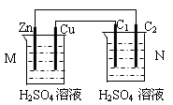
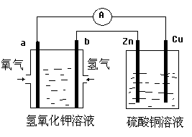
按下图装置进行实验，下列描述正确的是（N装置中两个电极均为石墨棒）
A．C₁上发生还原反应
B．M 装置中SO₄^{2－}移向Cu电极
C．工作一段时间后装置M 中溶液PH变大，
装置N中溶液PH变小
D．Cu电极与C₂电极上都发生还原反应
CD
已知外电路中，电子由铜流向a极，装置图所示， 有关分析不正确是
A．该装置中a极为负极
B．硫酸铜溶液的装置为电解池
C．反应1mol O₂时，析出１molCu
D．b极的电极反应式：H₂＋2OH－－2e－ = 2H₂O
AC

Slide 21
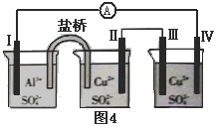
某同学组装了下图所示的电化学装置，电极ⅠAl，其它均为Cu，则
A.电流方向：电极Ⅳ→A→电极Ⅰ
B. 电极Ⅰ发生还原反应
C. 电极Ⅱ逐渐溶解
D.电极Ⅲ的电极反应：Cu - 2e⁻ = Cu²⁺
AD
一种新型燃料电池，一极通入空气，另一极通入丁烷气体；电解质是掺杂氧化钇（Y₂O₃）的氧化锆（ZrO₂）晶体，在熔融状态下能传导O²⁻。下列对该燃料电池说法正确的是
A.在熔融电解质中，O²⁻由负极移向正极
B.电池的总反应是：2C₄H₁₀ + 14O₂ == 8CO₂ + 10H₂O
C.通入空气的一极是正极，电极反应为：O₂ + 4e⁻ ==2O²⁻
D.通入丁烷的一极是正极，电极反应为：
C₄H₁₀ + 26e⁻ + 13O²⁻== 4CO₂ + 5H₂O
BC

Slide 22
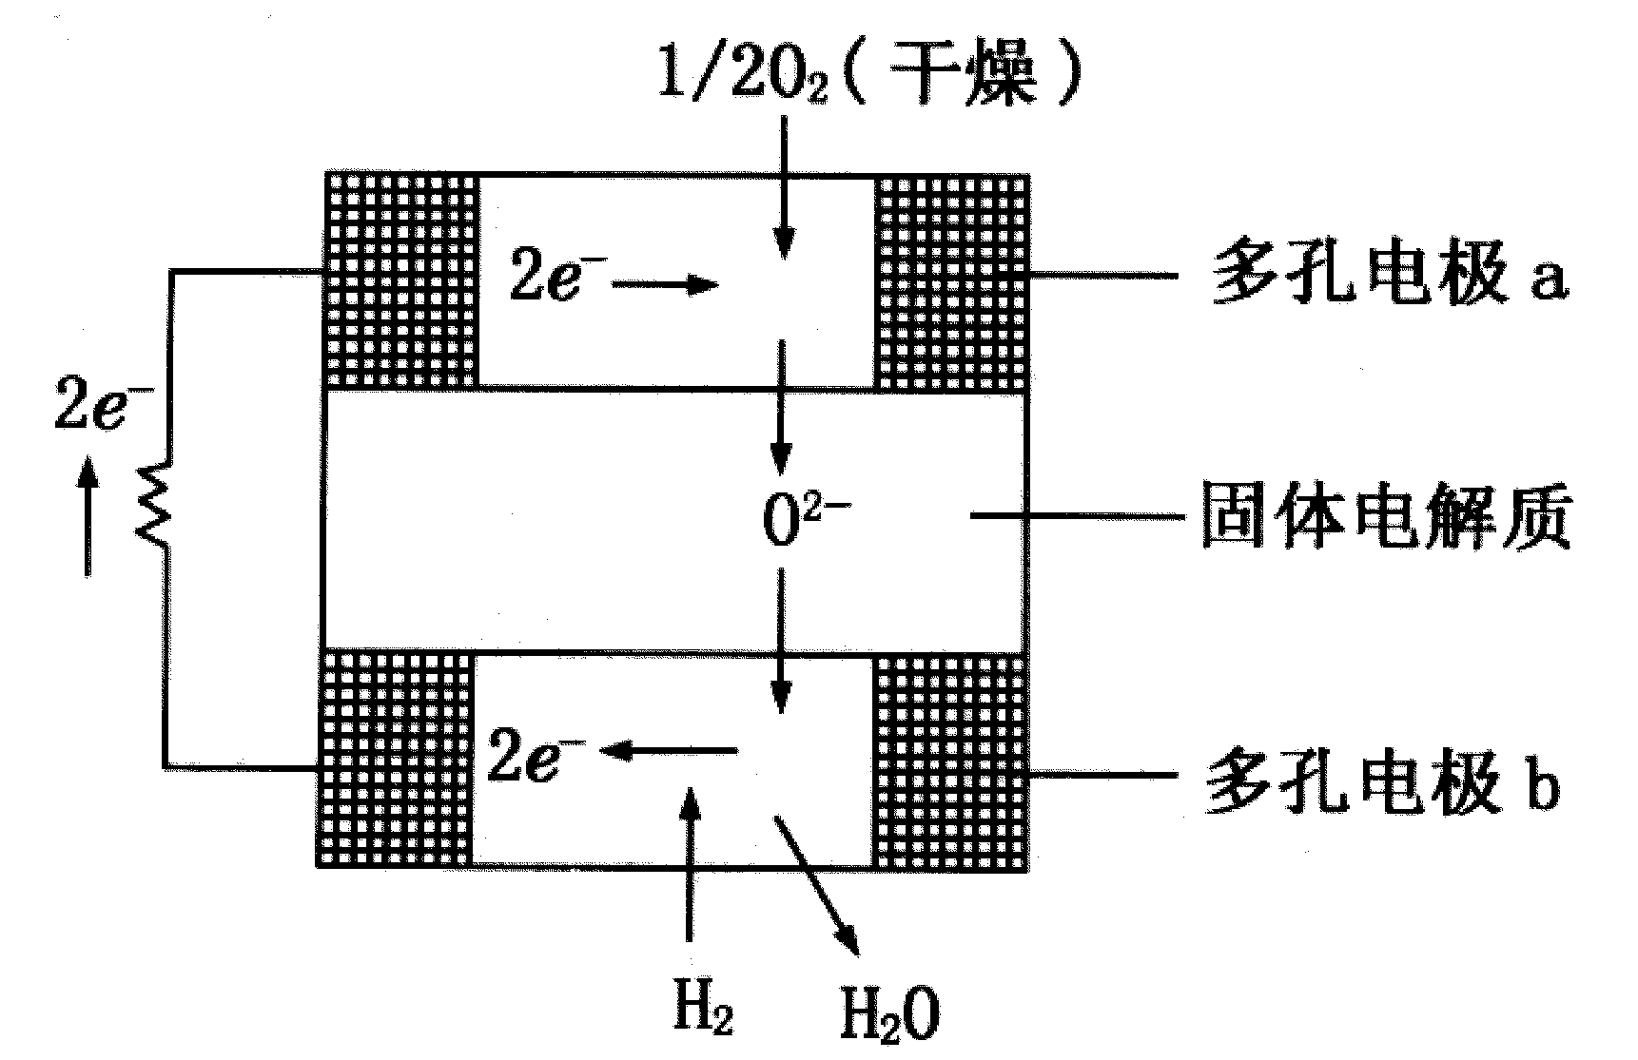
练习:固体氧化物燃料电池是以固体氧化锆和氧化钇为电解质，这种固体电解质在高温下允许氧离子（O^{2－}）在其间通过，该电池的工作原理如图所示，其中多孔电极a、b均不参与电极反应下列判断正确的是（ ）
BD
A.有O₂参加反应的a极为电池的负极
B.b极的电极反应为：H₂ - 2e⁻ + O²⁻ =H₂O
C.a极的电极反应为：O₂ + 2H₂O + 4e⁻ = 4OH⁻
D.电池的总反应式为：2H₂ + O₂ = 2H₂O

Slide 23
练习:某燃料电池以熔融的K₂CO₃为电解质，以丁烷为燃料，以空气为氧化剂（CO₂为助燃剂），以具有催化作用和导电性能的稀土金属材料为电极。下列叙述不正确的是（ ）
A.该燃料电池的化学反应方程式为:2C₄H₁₀+13O₂= 8CO₂+10H₂O
B.该电池的负极反应式为 2C₄H₁₀+26CO₃²⁻－52e⁻ =34CO₂ +10H₂O
C.该燃料电池的正极反应式为 26CO₂ +13O₂+52e⁻ = 26CO₃²⁻
D.向正极通入的气体成分丁烷
D
练习:熔盐燃料电池具有很高的发电效率。可用Na₂CO₃的熔融盐做电解质，CO为阳极燃料，空气与CO₂的混合气体从阴极通入，在650 ℃下工作即可制得熔盐燃料电池。
阳极反应：2CO+2CO₃²⁻ - 4e⁻ = 4CO₂
阴极反应：_________________________
熔盐燃料电池的总反应：_____________________________。
2CO₂ + O₂+ 4e⁻ = 2CO₃²⁻
2CO + O₂ = 2CO₂

Slide 24
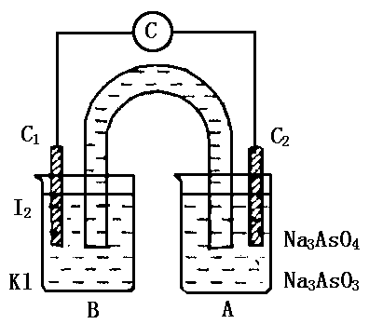
练习.根据可逆反应：AsO₄³⁻+2I⁻+2H⁺ AsO₃³⁻+I₂+H₂O，设计出如下的实验装置，A烧杯中装有Na₃AsO₄和Na₃AsO₃溶液，B烧杯中装有I₂和KI溶液.两烧杯中用一倒置的装有饱和KI溶液的U形管相连，该装置称为盐桥.其作用是避免两烧杯中的溶液相混合，又能使两烧杯中的溶液因连通而导电.C₁、C₂棒为惰性电极.现进行如下操作：
①向A溶液中逐滴加入浓盐酸，发现电流计的指针发生偏转.
②若改向B溶液中滴加40％的NaOH溶液，发现电流计的指针向相反方向偏转.试回答下列问题：
(1).两次操作中，电流计的指针偏转方向为什么相反?试用化学平衡原理解释之______________________________;
(2). ①操作过程中，C₁棒上发生的反应是___________________;
②操作过程中，C₂棒上发生的反应是_____________________.

Slide 25
4、金属的腐蚀与防护
定义： 金属或合金与周围接触到的气体或液体发生氧化还原反应而腐蚀损耗的过程。
金属的腐蚀
化学腐蚀是金属跟接触到的干燥气体如O₂、Cl₂、SO₂等，直接发生化学反应而引起的腐蚀。（没有构成原电池，无电流产生。）
化学腐蚀
电化学腐蚀是不纯的金属或合金跟电解质溶液接触时，发生原电池反应，比较活泼的金属失去电子而被氧化的腐蚀。（腐蚀时产生电流，速度比化学腐蚀快。）
电化学腐蚀

Slide 26
化学腐蚀与电化腐蚀的比较
 | 化学腐蚀 | 电化腐蚀
条件 | 金属与氧化剂等物质直接反应。 | 不纯金属或合金与电解质溶液接触。
现象 | 无电流 | 有微电流产生
本质 | 金属被氧化的过程 | 较活泼金属被氧化的过程
关系 | 往往同时发生，以电化腐蚀为主

Slide 27
1、金属腐蚀的电化学原理
电解质水膜
O₂、H₂O 等
正极
Fe
正极
C
C
负极
（1）、吸氧腐蚀 ：电解质水膜呈中性或弱酸性（溶解较多的O₂）,腐蚀过程主要消耗O₂,铁生成含氧化合物称吸氧腐蚀 。
负极(Fe)：2Fe - 4e⁻ = 2Fe²⁺ （氧化反应，Fe被腐蚀）
正极(C)： O₂ + 2H₂O+4e⁻ = 4OH⁻ （还原反应,C被保护）
原电池总反应： 2Fe+O₂+2H₂O = 2Fe(OH)₂
4Fe(OH)₂+2H₂O+O₂ = 4Fe(OH)₃(红棕色）
2 Fe(OH)₃ = Fe₂O₃ + 3H₂O （ 红棕色的铁锈）

Slide 28
1、金属腐蚀的电化学原理
电解质水膜
O₂、H⁺等
正极
Fe
正极
C
C
负极
（2）、析氢腐蚀 电解质水膜酸度较高时（溶解较多的CO₂）,
正极反应主要是H⁺被还原成H₂而析出的腐蚀。
负极(Fe)：Fe - 2e⁻ = Fe²⁺ （氧化反应，Fe被腐蚀）
正极(C)：2H⁺ + 2e⁻ = H₂ ↑ （还原反应，C被保护）
析氢腐蚀和吸氧腐蚀 这两种电化学腐蚀中以吸氧腐蚀 为主。

Slide 29
析氢腐蚀与吸氧腐蚀的比较
 | 析氢腐蚀 | 吸氧腐蚀
条件 | 水膜酸性较强 | 水膜中性或碱性
正极反应 | 2H⁺+2e⁻=H₂↑ 或O₂+4H⁺ +4e⁻=2H₂O | O₂+H₂O+4e⁻=4OH⁻
负极反应 | Fe-2e⁻=Fe²⁺ | 2Fe-4e⁻=2Fe²⁺

Slide 30
2、金属的防护
1、改变金属内部组织结构（例如：制成合金）
2、在金属表面覆盖保护层（油漆、镀层金属）使金属与介质隔离。[镀锌铁（白铁）、镀锡铁（马口铁）]
3、牺牲阳极的阴极保护法（电化学保护法）
负极：锌被氧化而腐蚀
钢闸
2Zn - 4e⁻ = 2Zn²⁺
Zn
正极：钢闸门（铁）被保护
水库
O₂ + 2H₂O+4e⁻ = 4OH⁻
4、阴极电保护法（电化学保护法）
钢闸
阳极(C)：2H₂O-4e⁻=O₂↑+4H⁺
阴极(Fe):4H₂O+4e⁻=2H₂↑+4OH⁻
不断消耗电能，保护了铁闸门。
石墨
水库

Slide 31
习题课
1、 有a、b、c、d四种金属片浸入稀硫酸中，用导线两两相联组成原电池，若a、b相联时，a为负极； c、d相联时，电流自d流向c; a、c相联时，c极上产生大量气泡； b、d相联时,d极发生氧化反应，这四种金属的活泼顺序是_________________。
a>c>d>b
2、我国首创的以铝-空气-海水电池为能源的新型的海水标志灯已研制成功。这种电池以取之不尽的海水作电解质，靠空气中的氧气使铝不断氧化而源源不断产生电流，只要把灯放在海水中数分钟，就会发出耀眼的光，其能量比干电池高20-60倍，试推测这种电池的基本结构。_______是负极，______是正极。电极反应：负极是________________________
正极是_________________________。
Al
石墨
3Al-12e⁻=3Al³⁺
3O₂+12e⁻+6H₂O=12OH⁻

Slide 32
3.一种新型燃料电池，一极通入空气，另一极通入丁烷气体；电解质是掺杂氧化钇（Y₂O₃）的氧化锆（ZrO₂）晶体，在熔融状态下能传导O^{2—}。下列对该燃料电池说法正确的是（ ）
A.在熔融电解质中，O^{2—} 由负极移向正极
B.电池的总反应是：2C₄H₁₀ + 13O₂→ 8CO₂ + 10H₂O
C.通入空气的一极是正极，电极反应为：
O₂ + 4e— +2H₂O = 4OH⁻
D.通入丁烷的一极是负极，电极反应为：
C₄H₁₀ - 26e— + 13O^{2—}== 4CO₂ + 5H₂O
BD

Slide 33
4.某燃料电池以熔融的K₂CO₃为电解质，以丁烷为燃料，以空气为氧化剂（CO₂为助燃剂），以具有催化作用和导电性能的稀土金属材料为电极。下列叙述正确的是（ ）
A．该燃料电池的化学反应方程式为
2C₄H₁₀ +13O₂→8CO₂ + 10H₂O
B．该电池中的CO₃²⁻向正极迁移
C．该燃料电池的正极反应式为
26CO₂ +13 O₂ +52e－ → 26CO₃^{2－}
D．向负极通入的气体成分主要为N₂和O₂
AC

Slide 34
3、有人设计Pt和Zn为电极材料，埋入人体内作为某种心脏病人的心脏起搏器的电源。它依靠体内体液中含有一定量的溶解氧、H⁺和Zn²⁺进行工作。请写出两极反应。___________、___________。
4、实验室用足量的纯锌和一定量的稀硫酸反应制氢气，反应十分缓慢，在酸中加少许________，反应就可迅速进行。电工操作中规定，不能将铜丝与铝丝拧在一起接入线路中，因为____________________。
5、下列装置中的铁被腐蚀的速率由快到慢的是___________
Fe
Cu
Fe
Fe
Cu
Fe
Zn
Cu
Fe
Fe
A H₂O
B H₂O
E H₂O
C H₂O
D H₂O

